Slide 1

Nybörjarenkät Grundnivå 2024

Slide 2


Bakgrund
Syfte – bakgrund och info om första tiden som programnybörjare
Målgrupp: Samtliga programnybörjare på förutbildnings- och grundnivå
Åttonde nybörjarenkäten sedan 2018, Totalt 14:e sedan 2004
varsfrekvens - 18,8 % (21,3 %)
1796 (1 728) utskick– 338 (369) svar
Studenternas hv-mail läses ej, Vi har använt ladokadresser (Hotmail, g-mail etc.)
Enkäten kan besvaras på både svenska och engelska.
Nybörjarenkät 2024

Slide 3
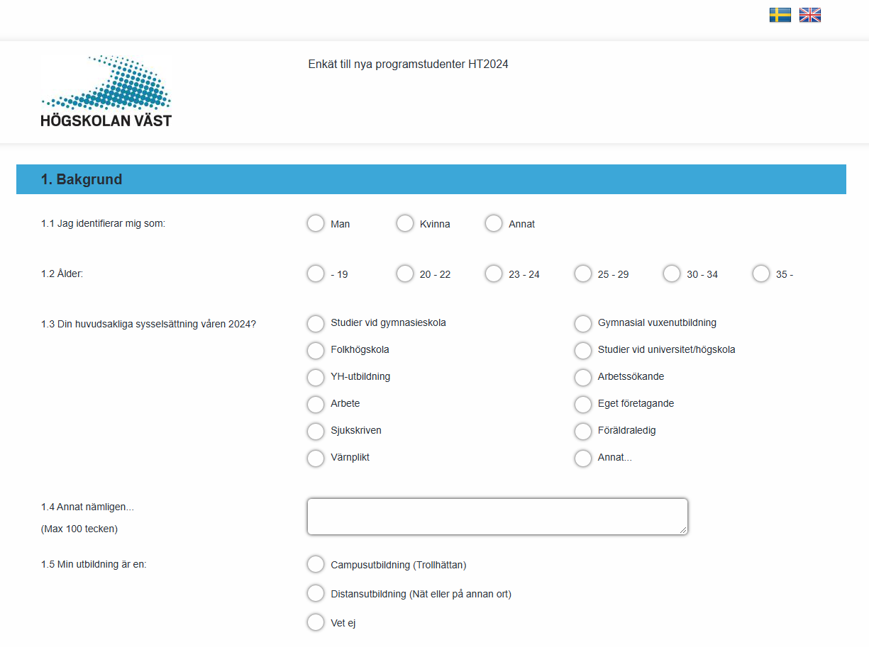
FRÅGOR
Bakgrund
Inför din studiestart
Din första tid
Nybörjarenkät 2024

Slide 4
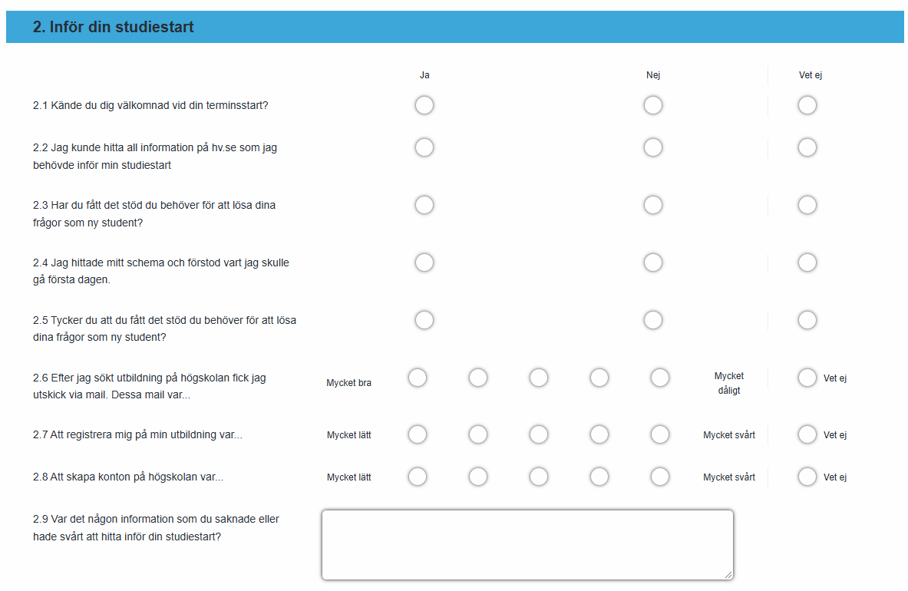
FRÅGOR
Bakgrund
Inför din studiestart
Din första tid
Nybörjarenkät 2024

Slide 5
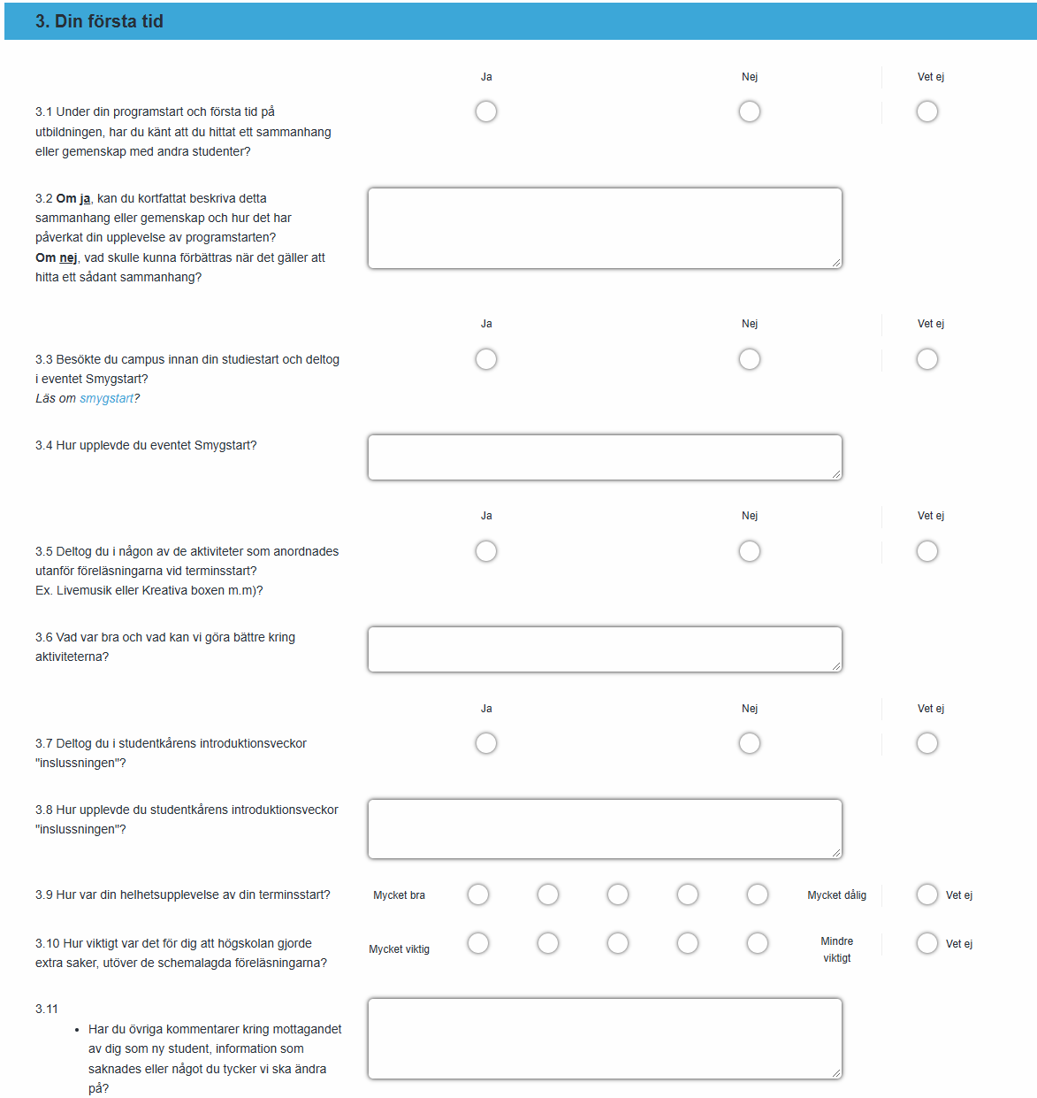
Bakgrund
Inför din studiestart
Din första tid
FRÅGOR
Nybörjarenkät 2024

Slide 6
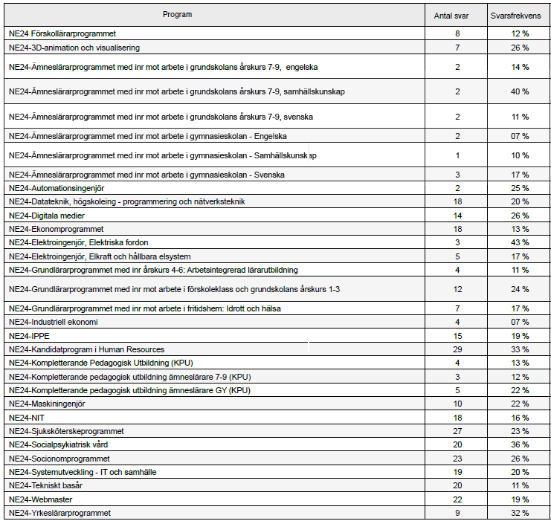
SVARSFREKVENS
Nybörjarenkät 2024

Slide 7
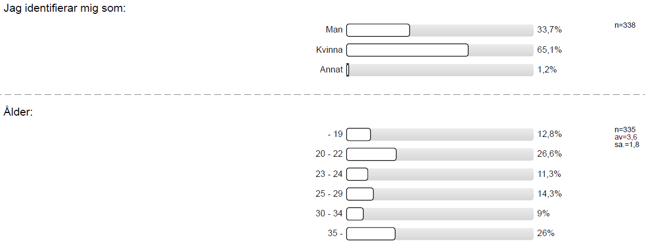
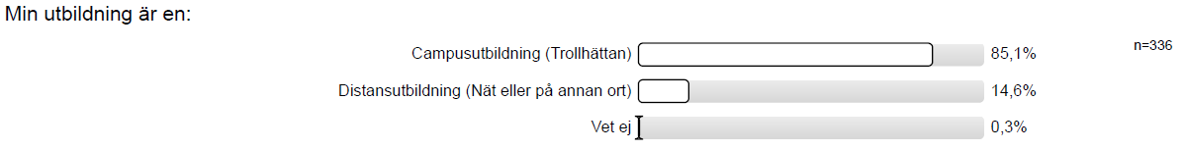
BAKGRUND
Nybörjarenkät 2024
Notes:
Kvinnor överrepresenterande, Kanske kårmedlemmar överrepresenterade, Yngre studenter underrepresenterade

Slide 8
Åldersfördelning på programnybörjare Svarande
Ålder | Svarande | %
-19 | 43 (47) | 12,8 (12,8)
20-22 | 76 (93) | 26,6 (25,4)
23-24 | 35 (45) | 11,3 (12,3)
25-29 | 48 (64) | 14,3 (17,5)
30-34 | 30(39) | 9,0 (10,7)
35- | 87 (78) | 26,0 (21,3)
 | 335 (365) | 100%
Nybörjarenkät 2024

Slide 9
Din huvudsakliga sysselsättning våren 2024 (%)
Sysselsättning | 2024 | 2023 | 2022 | 2021 | 2020 | 2019
Arbete | 41,1 | 40,9 | 48 | 44,1 | 40,9 | 53,9
Studier vid universitet/högskola | 26,6 | 29,3 | 18,8 | 23,2 | 30,3 | 12
Studier vid gymnasieskola | 10,7 | 11,1 | 14,7 | 14,4 | 12,6 | 13,6
Gymnasial vuxenutbildning | 6,8 | 6 | 5 | 4,5 | 3,9 | 6,2
Föräldraledig | 1,2 | 2,4 | 4,4 | 3,8 | 2,6 | 5,4
Arbetssökande | 5,6 | 2,4 | 1,9 | 3,5 | 4,1 | 3,1
Folkhögskola | 2,1 | 2,4 | 2,2 | 2,8 | 1 | 0,8
Eget företagande | 1,8 | 1,4 | 1,6 | 1,3 | 1,2 | 0,8
Annat... | 1,5 | 1,6 | 1,3 | 1 | 1,6 | 2,2
Sjukskriven | 1,2 | 1,1 | 1,3 | 1 | 1 | 1,9
YH-utbildning | 1,2 | 1,1 | 0 | 0,3 | 0,8 | 0
Värnplikt | 0,3 | 0,3 | 0,9 | 0,3 | 0,2
Totalt | 100 | 100 | 100 | 100 | 100 | 100
Nybörjarenkät 2024

Slide 10
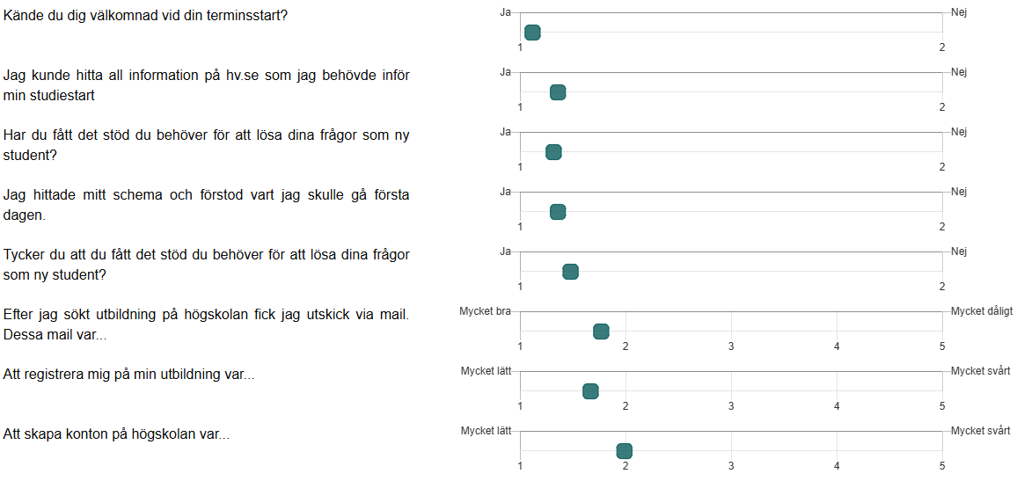
Inför din studiestart…
Nybörjarenkät 2024

Slide 11
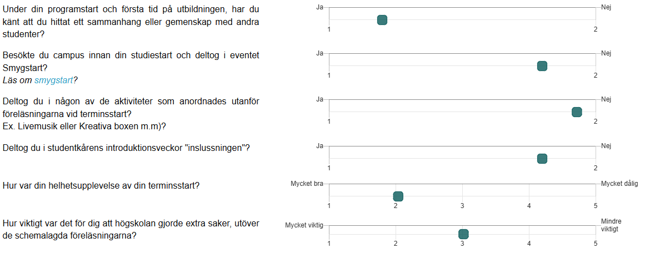
Din första tid
Nybörjarenkät 2024

Slide 12
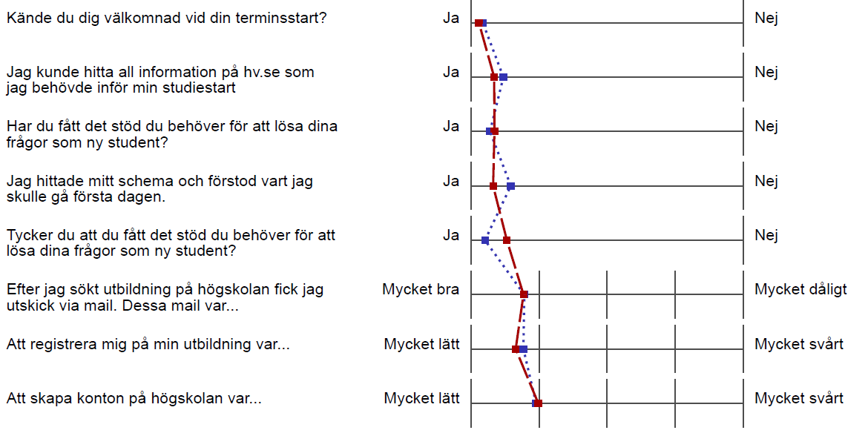
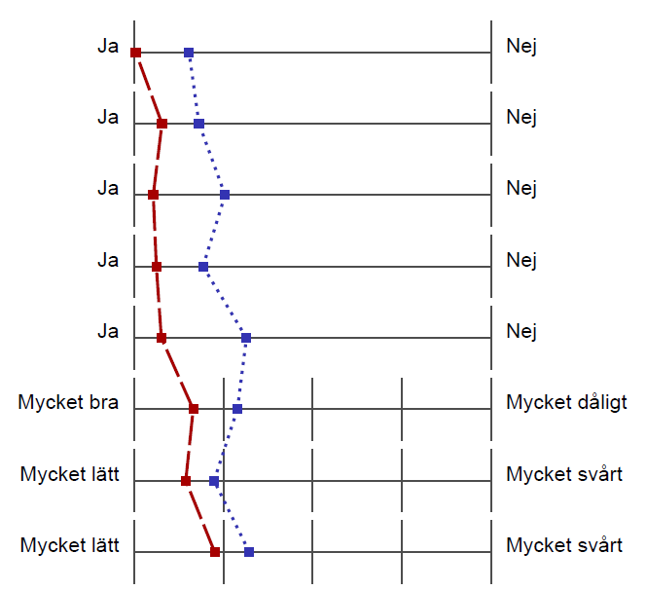
Inför din studiestart
Sammanhang och gemenskap
vid programstart
Ja - Nej
Campus - Distans
Nybörjarenkät 2024

Slide 13
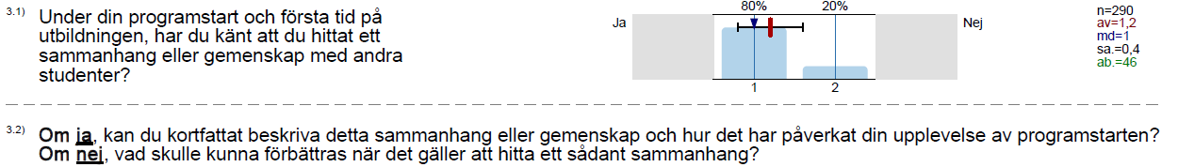
Vad studenterna uppskattar:
Gemenskap och tillhörighet: De flesta studenter uppskattar att de har hittat en gemenskap med sina kurskamrater. Grupparbete och andra sociala aktiviteter har hjälpt till att skapa en positiv stämning.
Stöd från lärare: Många studenter har uppskattat att lärarna har varit stödjande och hjälpsamma.
Online-plattformar: Plattformer som Discord har varit användbara för att hålla kontakten med kurskamrater utanför klassrummet.
PROGRAMSTART
Nybörjarenkät 2024

Slide 14
Vad studenterna vill ha mer av:
Sociala aktiviteter: Många studenter önskar sig fler tillfällen att umgås med sina kurskamrater utanför klassrummet, som till exempel gemensamma aktiviteter eller fester.
Stöd för äldre studenter: Äldre studenter har uttryckt ett behov av att känna sig mer inkluderade och hitta gemensamma intressen med yngre studenter.
Förbättrad kommunikation för distansstudenter: Även om online-plattformar är bra, önskar sig distansstudenter ibland mer direkt interaktion med sina kurskamrater och lärare.
Förslag på förbättringar:
Arrangera fler sociala aktiviteter: Organisera till exempel spelkvällar, studiecirklar eller andra evenemang där studenter kan träffas och umgås.
Mentorer: Para ihop äldre studenter med yngre studenter för att skapa relationer.
Utveckla online-plattformar: Gör online-plattformar mer interaktiva och användarvänliga för att underlätta kommunikation och samarbete.
Skapa fler informella tillfällen för interaktion: Inför fler tillfällen för informell interaktion i klassrummet, som till exempel gruppdiskussioner eller peer review.
PROGRAMSTART
Nybörjarenkät 2024

Slide 15
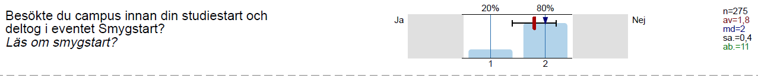
Positivt överlag: De flesta deltagare uppskattade eventet och tyckte det var bra för att hitta runt på campus, få information och känna sig välkomna.
Bra för orientering: Eventet hjälpte många att få en överblick över högskolan och känna sig tryggare inför starten.
Förbättringspotential: Det fanns önskemål om fler platser på rundturerna, längre evenemang och mer fokus på själva rundvandringen.
Individuella upplevelser: Upplevelserna varierade beroende på olika studenters behov och förväntningar.
Bra start: Sammanfattningsvis var Smygstart ett bra arrangemang som gav många studenter en positiv start på sina studier.
SMYGSTART
Nybörjarenkät 2024

Slide 16
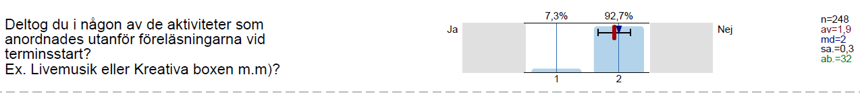
Vad var bra?
Sociala aktiviteter: Många uppskattade de sociala aktiviteterna, särskilt barrundan och livemusiken. Dessa aktiviteter gav möjlighet att träffa nya människor och skapa gemenskap.
Utöver studierna: Det var uppskattat att det fanns aktiviteter utanför själva studierna.
Vad kan förbättras?
Information och tydlighet: Det fanns en del kritik mot att informationen om aktiviteterna var otydlig eller svår att hitta. Många kände sig osäkra på var de skulle vara och vad som skulle hända.
Faddrar: En del tyckte att faddrarna inte var tillräckligt engagerade eller insatta i aktiviteterna.
Variation: Det fanns önskemål om en större variation av aktiviteter, inte bara sådana som är kopplade till pubar eller alkohol.
Tidpunkt: Några deltagare tyckte att introduktionerna och aktiviteterna krockade med varandra.
Engagemang: Det fanns en önskan om ett mer aktivt engagemang från studentorganisationer för att skapa ett rikare studentliv.
AKTIVITETER
Nybörjarenkät 2024

Slide 17
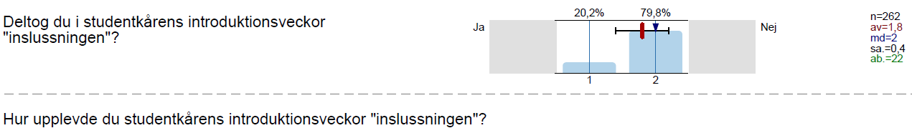
.
Blandade känslor: Studenterna hade en blandad upplevelse av inslussningen. Vissa tyckte det var roligt och socialt, medan andra upplevde det som dåligt organiserat och oengagerade.
Otydlig information: En vanlig kritik var att informationen om aktiviteterna var otydlig och svår att hitta. Detta ledde till att många studenter missade aktiviteter eller kände sig osäkra på vad som skulle hända.
Låg uppslutning: Flera aktiviteter hade låg uppslutning, vilket gjorde att stämningen kändes sämre och att det var svårare att skapa en gemenskap.
Otrevligt bemötande: En del studenter upplevde otrevligt bemötande från vissa personer inom studentkåren, vilket påverkade deras upplevelse negativt.
Konkurrens med studier: Flera studenter kände att inslussningen krockade med deras studier, särskilt under de intensiva första veckorna.
INSLUSSNING
Nybörjarenkät 2024

Slide 18
Sammanfattning av studenternas kommentarer och feedback kring mottagandet:
För mycket teori: Många studenter, särskilt inom yrkeslärarprogrammet, kände att det fanns för mycket teoretiska ämnen och filosofi i förhållande till den praktiska inriktningen på utbildningen.
Otydlig information: Studenterna hade svårt att hitta information om scheman, kurslitteratur och examinationer, särskilt i Canvas.
Olika lärarstilar i Canvas: Varje lärare hade sin egen sätt att använda Canvas, vilket gör att vissa studenter blir förvirrande.
Mer stöd: Studenterna efterfrågade mer stöd för olika inlärningsstilar, särskilt för de som är mer praktiskt lagda.
Bättre kommunikation: Önskemål om tydligare kommunikation från lärare, studentkår och högskola.
Fler sociala aktiviteter: Flera studenter vill ha fler aktiviteter för att lära känna varandra och skapa en bättre klassgemenskap.
Tekniska problem: Det fanns problem med teknisk utrustning, som till exempel brist på eluttag i vissa salar.
FÖRBÄTTRINGSFÖRSLAG
Nybörjarenkät 2024

